Slide 1
Chapter 03 실력을 업그레이드하는 트렌디한 이미지 활용 예제
포토샵 CC 2019
[활용편]
** 이 문서는 나눔고딕 서체로 작성되었습니다. 서체가 없는 경우 글꼴 누락이 있을 수 있습니다.

Slide 2
LESSON 01. 달 합성 디자인 : 도형 속성을 가진 이미지를 간단하게 합성하기
LESSON 02. 반사된 풍경 디자인 : 잘라낸 부분 이미지로 디자인하기
LESSON 03. 사진에 콜라주 드로잉 : 잘라낸 이미지에 디지털 드로잉하기
LESSON 04. 밝게 빛나는 소년 합성 : Blur 필터로 은은하게 빛나는 효과 내기
LESSON 05. 마카롱 패턴 만들기 : 스마트 오브젝트 레이어를 활용한 패턴 디자인
LESSON 06. 빈티지한 인물 포스터 : 펜 도구를 이용하여 선택 영역 만들기
LESSON 07. 캐릭터 애니메이션 디자인 : 관절을 분리시켜 GIF 애니메이션 만들기
LESSON 08. 조명이 깜빡이는 애니메이션 : 애니메이션의 타이밍 조절하기
LESSON 09. SNS에 100% 활용할 카드 뉴스 : 사진과 문자를 클리핑 마스크로 적용
LESSON 10. 몽환적인 느낌의 페인팅 기법 : 블렌딩 모드 이용해 이중 노출 효과

Slide 3
LESSON 01. 달 합성 디자인 :
도형 속성을 가진 이미지를 간단하게 합성하기

Slide 4
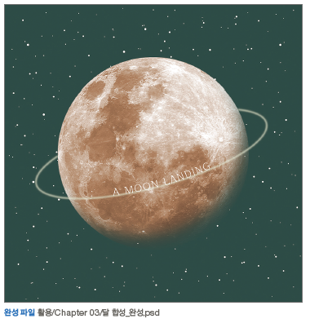
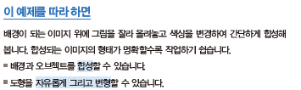
LESSON 01. 달 합성 디자인

Slide 5
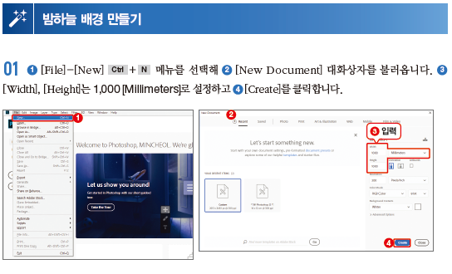
LESSON 01. 달 합성 디자인
※ 교재의 상세 과정을 참고하여 실습을 진행합니다.

Slide 6
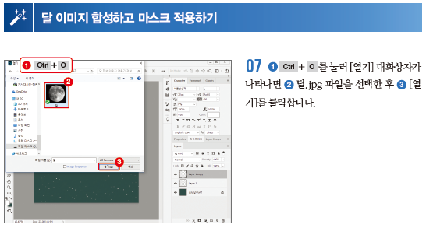
LESSON 01. 달 합성 디자인
※ 교재의 상세 과정을 참고하여 실습을 진행합니다.

Slide 7
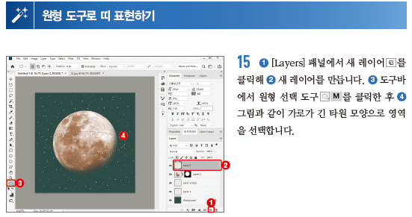
LESSON 01. 달 합성 디자인
※ 교재의 상세 과정을 참고하여 실습을 진행합니다.

Slide 8
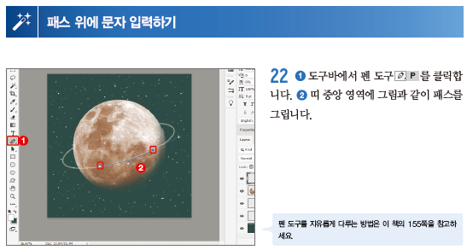
LESSON 01. 달 합성 디자인
※ 교재의 상세 과정을 참고하여 실습을 진행합니다.

Slide 9
LESSON 02. 반사된 풍경 디자인 :
잘라낸 부분 이미지로 디자인하기

Slide 10

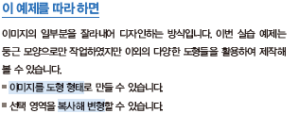
LESSON 02. 반사된 풍경 디자인

Slide 11
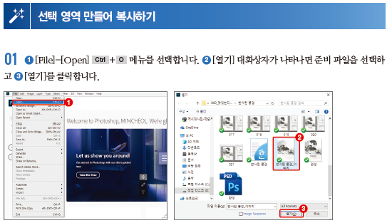
LESSON 02. 반사된 풍경 디자인
※ 교재의 상세 과정을 참고하여 실습을 진행합니다.

Slide 12
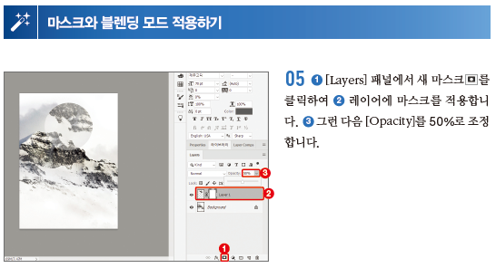
LESSON 02. 반사된 풍경 디자인
※ 교재의 상세 과정을 참고하여 실습을 진행합니다.

Slide 13
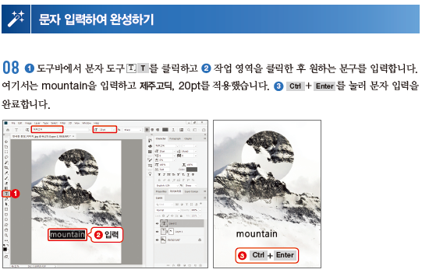
LESSON 02. 반사된 풍경 디자인
※ 교재의 상세 과정을 참고하여 실습을 진행합니다.

Slide 14
LESSON 03. 사진에 콜라주 드로잉 :
잘라낸 이미지에 디지털 드로잉하기

Slide 15

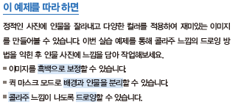
LESSON 03. 사진에 콜라주 드로잉

Slide 16
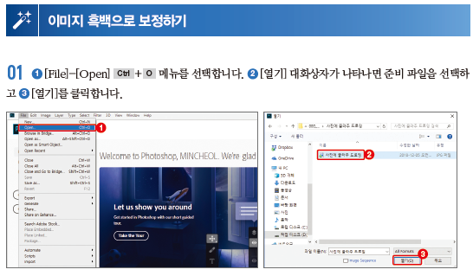
LESSON 03. 사진에 콜라주 드로잉
※ 교재의 상세 과정을 참고하여 실습을 진행합니다.

Slide 17
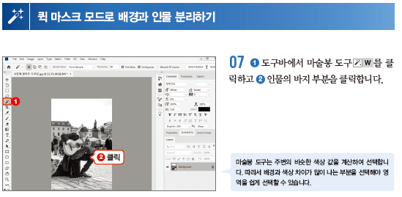
LESSON 03. 사진에 콜라주 드로잉
※ 교재의 상세 과정을 참고하여 실습을 진행합니다.

Slide 18
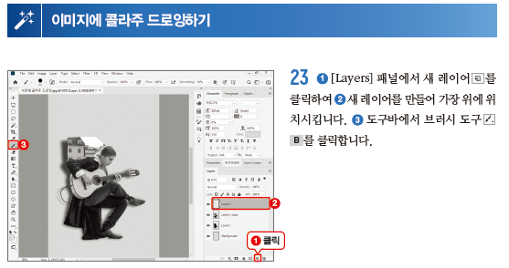
LESSON 03. 사진에 콜라주 드로잉
※ 교재의 상세 과정을 참고하여 실습을 진행합니다.

Slide 19
LESSON 04. 밝게 빛나는 소년 합성 :
Blur 필터로 은은하게 빛나는 효과 내기

Slide 20
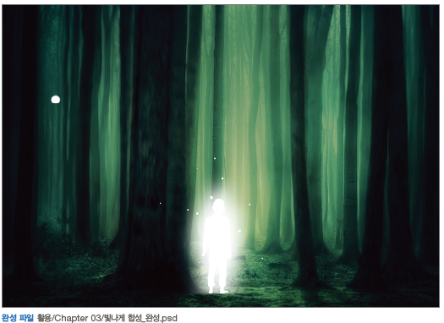
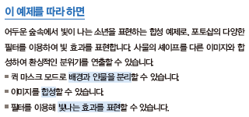
LESSON 04. 밝게 빛나는 소년 합성

Slide 21
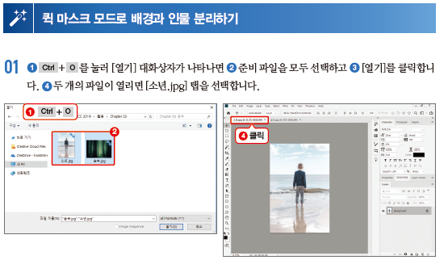
LESSON 04. 밝게 빛나는 소년 합성
※ 교재의 상세 과정을 참고하여 실습을 진행합니다.

Slide 22
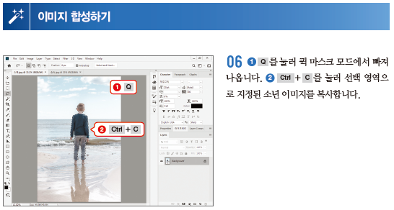
LESSON 04. 밝게 빛나는 소년 합성
※ 교재의 상세 과정을 참고하여 실습을 진행합니다.

Slide 23
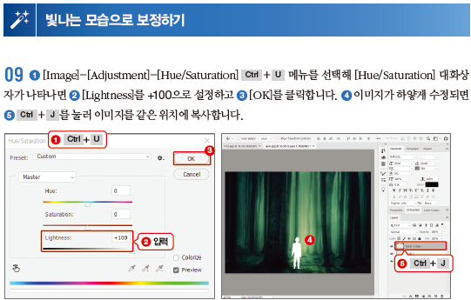
LESSON 04. 밝게 빛나는 소년 합성
※ 교재의 상세 과정을 참고하여 실습을 진행합니다.

Slide 24
LESSON 05. 마카롱 패턴 만들기 :
스마트 오브젝트 레이어를 활용한 패턴 디자인

Slide 25
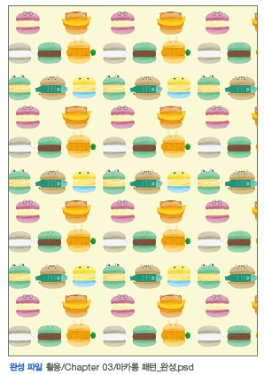
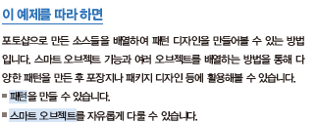
LESSON 05. 마카롱 패턴 만들기

Slide 26
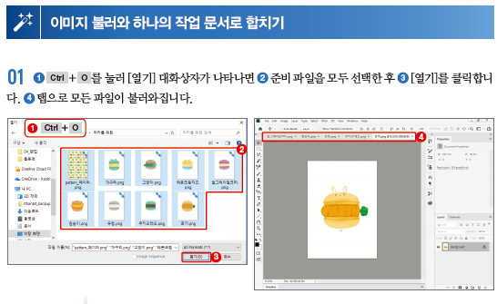
LESSON 05. 마카롱 패턴 만들기
※ 교재의 상세 과정을 참고하여 실습을 진행합니다.

Slide 27
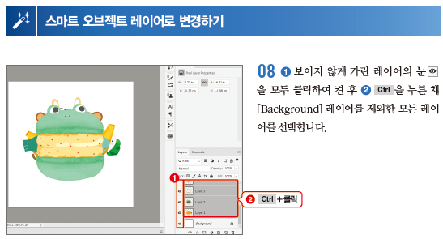
LESSON 05. 마카롱 패턴 만들기
※ 교재의 상세 과정을 참고하여 실습을 진행합니다.

Slide 28
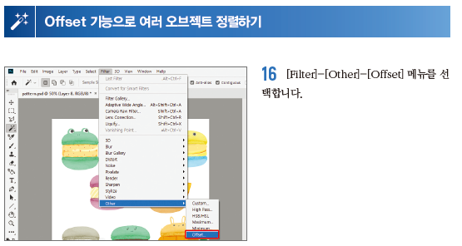
LESSON 05. 마카롱 패턴 만들기
※ 교재의 상세 과정을 참고하여 실습을 진행합니다.

Slide 29
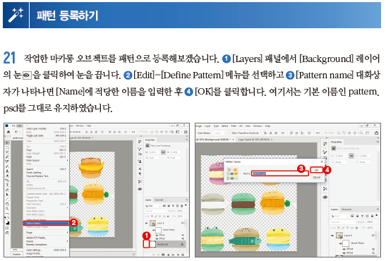
LESSON 05. 마카롱 패턴 만들기
※ 교재의 상세 과정을 참고하여 실습을 진행합니다.

Slide 30
LESSON 06. 빈티지한 인물 포스터 :
펜 도구를 이용하여 선택 영역 만들기

Slide 31

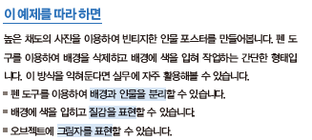
LESSON 06. 빈티지한 인물 포스터

Slide 32
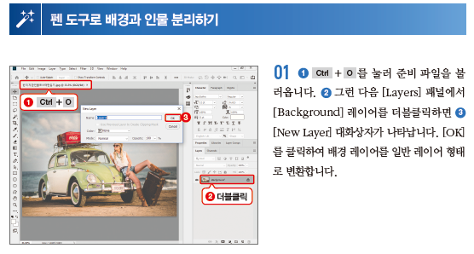
LESSON 06. 빈티지한 인물 포스터
※ 교재의 상세 과정을 참고하여 실습을 진행합니다.

Slide 33
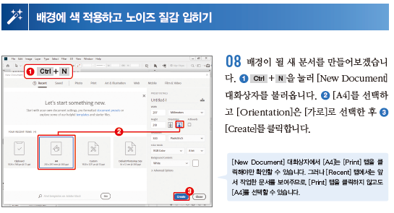
LESSON 06. 빈티지한 인물 포스터
※ 교재의 상세 과정을 참고하여 실습을 진행합니다.

Slide 34
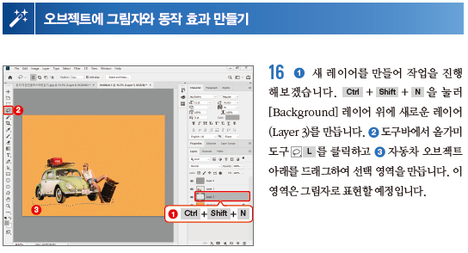
LESSON 06. 빈티지한 인물 포스터
※ 교재의 상세 과정을 참고하여 실습을 진행합니다.

Slide 35
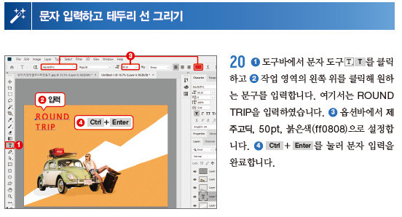
LESSON 06. 빈티지한 인물 포스터
※ 교재의 상세 과정을 참고하여 실습을 진행합니다.

Slide 36
LESSON 07. 캐릭터 애니메이션 디자인 :
관절을 분리시켜 GIF 애니메이션 만들기

Slide 37
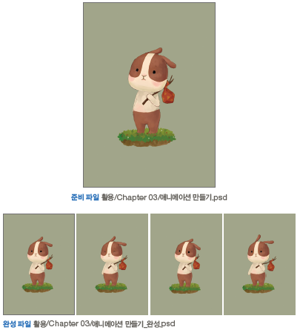
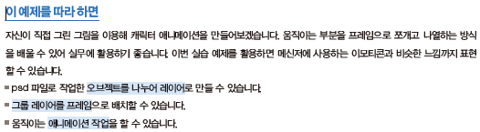
LESSON 07. 캐릭터 애니메이션 디자인

Slide 38
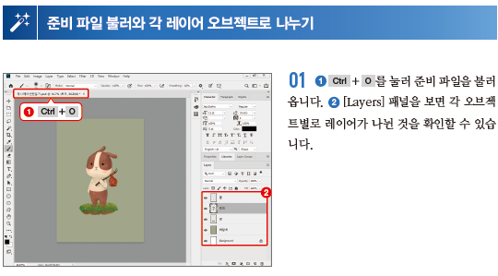
LESSON 07. 캐릭터 애니메이션 디자인
※ 교재의 상세 과정을 참고하여 실습을 진행합니다.

Slide 39
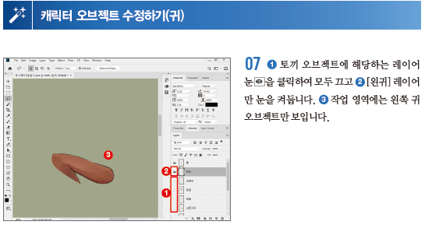
LESSON 07. 캐릭터 애니메이션 디자인
※ 교재의 상세 과정을 참고하여 실습을 진행합니다.

Slide 40
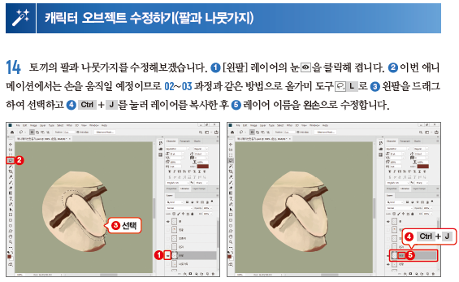
LESSON 07. 캐릭터 애니메이션 디자인
※ 교재의 상세 과정을 참고하여 실습을 진행합니다.

Slide 41
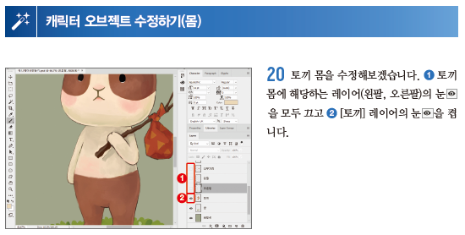
LESSON 07. 캐릭터 애니메이션 디자인
※ 교재의 상세 과정을 참고하여 실습을 진행합니다.

Slide 42
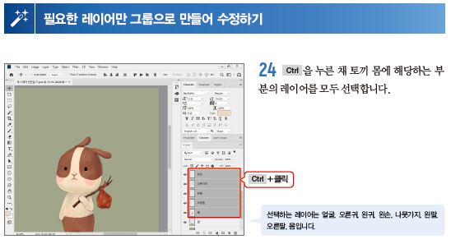
LESSON 07. 캐릭터 애니메이션 디자인
※ 교재의 상세 과정을 참고하여 실습을 진행합니다.

Slide 43
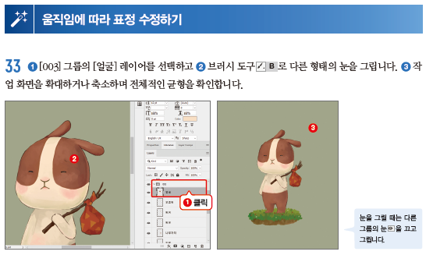
LESSON 07. 캐릭터 애니메이션 디자인
※ 교재의 상세 과정을 참고하여 실습을 진행합니다.

Slide 44
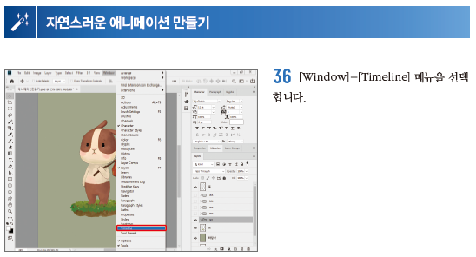
LESSON 07. 캐릭터 애니메이션 디자인
※ 교재의 상세 과정을 참고하여 실습을 진행합니다.

Slide 45
LESSON 08. 조명이 깜빡이는 애니메이션 :
애니메이션의 효과적인 타이밍 조절하기

Slide 46
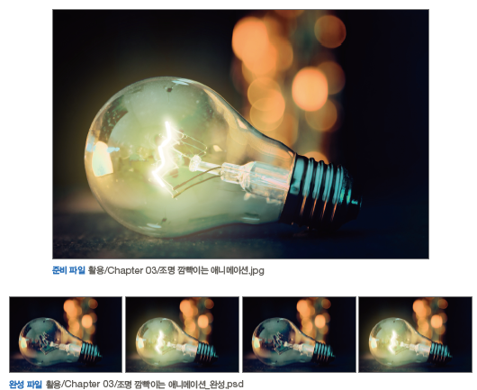
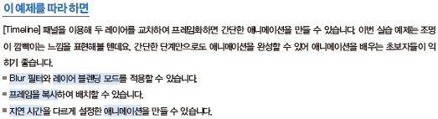
LESSON 08. 조명이 깜빡이는 애니메이션

Slide 47
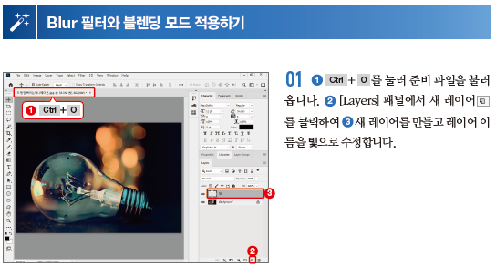
LESSON 08. 조명이 깜빡이는 애니메이션
※ 교재의 상세 과정을 참고하여 실습을 진행합니다.

Slide 48
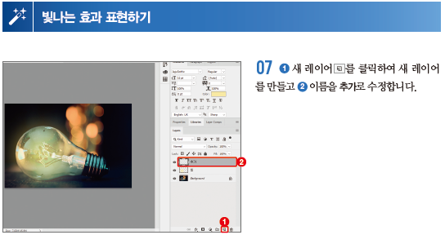
LESSON 08. 조명이 깜빡이는 애니메이션
※ 교재의 상세 과정을 참고하여 실습을 진행합니다.

Slide 49
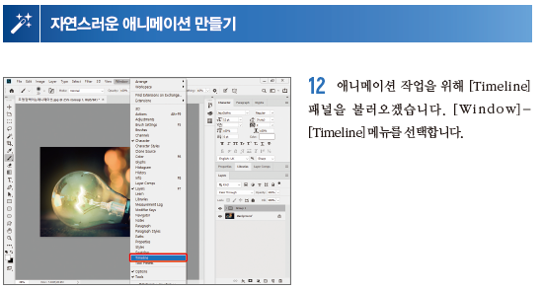
LESSON 08. 조명이 깜빡이는 애니메이션
※ 교재의 상세 과정을 참고하여 실습을 진행합니다.

Slide 50
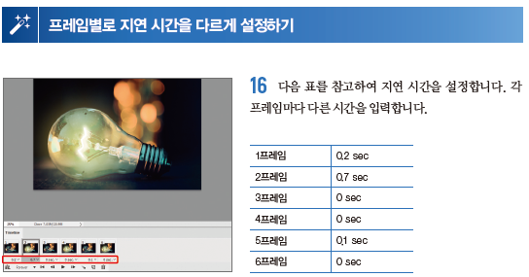
LESSON 08. 조명이 깜빡이는 애니메이션
※ 교재의 상세 과정을 참고하여 실습을 진행합니다.

Slide 51
LESSON 09. SNS에 100% 활용할 카드 뉴스 :
사진과 문자를 클리핑 마스크로 적용하기

Slide 52

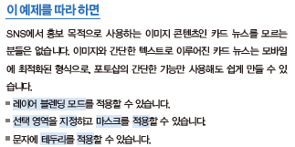
LESSON 09. SNS에 100% 활용할 카드 뉴스

Slide 53
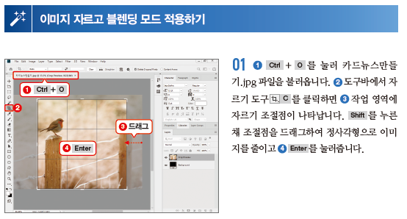
LESSON 09. SNS에 100% 활용할 카드 뉴스
※ 교재의 상세 과정을 참고하여 실습을 진행합니다.

Slide 54
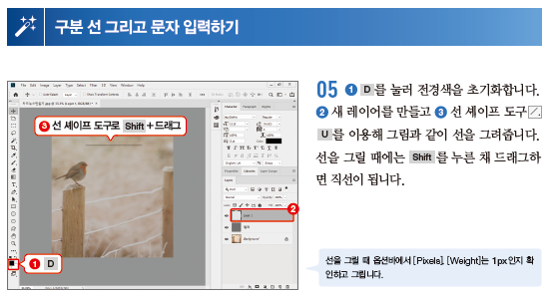
LESSON 09. SNS에 100% 활용할 카드 뉴스
※ 교재의 상세 과정을 참고하여 실습을 진행합니다.

Slide 55
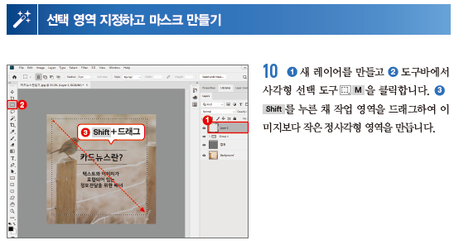
LESSON 09. SNS에 100% 활용할 카드 뉴스
※ 교재의 상세 과정을 참고하여 실습을 진행합니다.

Slide 56
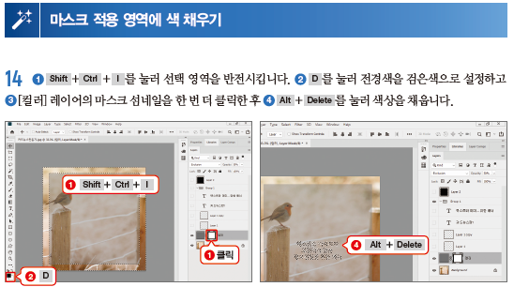
LESSON 09. SNS에 100% 활용할 카드 뉴스
※ 교재의 상세 과정을 참고하여 실습을 진행합니다.

Slide 57

LESSON 09. SNS에 100% 활용할 카드 뉴스
※ 교재의 상세 과정을 참고하여 실습을 진행합니다.

Slide 58
LESSON 10. 몽환적인 느낌의 페인팅 기법 :
블렌딩 모드 이용해 이중 노출 효과 적용하기

Slide 59


LESSON 10. 몽환적인 느낌의 페인팅 기법

Slide 60

LESSON 10. 몽환적인 느낌의 페인팅 기법
※ 교재의 상세 과정을 참고하여 실습을 진행합니다.

Slide 61

LESSON 10. 몽환적인 느낌의 페인팅 기법
※ 교재의 상세 과정을 참고하여 실습을 진행합니다.

Slide 62

LESSON 10. 몽환적인 느낌의 페인팅 기법
※ 교재의 상세 과정을 참고하여 실습을 진행합니다.

Slide 63
포토샵 실속 단축키

Slide 64

포토샵 실속 단축키

Slide 65

포토샵 실속 단축키

Slide 66

포토샵 실속 단축키

Slide 67

포토샵 실속 단축키

Slide 68

포토샵 실속 단축키

Slide 69

포토샵 실속 단축키

